Slide 1

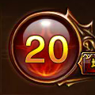
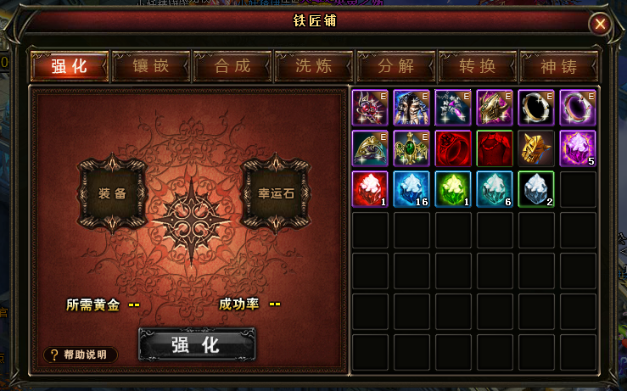

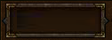
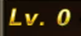





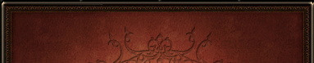
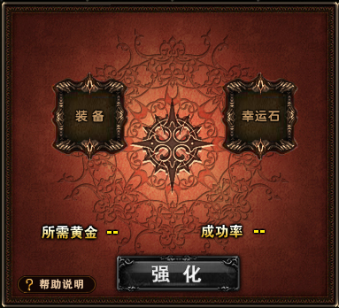

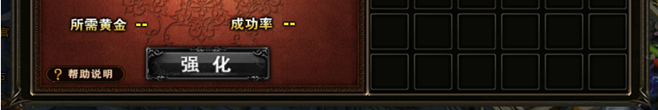
锻造界面---强化
神 锤
降低强化费用2%
当前装备
强 化
强化等级+16
洗 练
幸运石
宝石
合成

Slide 2
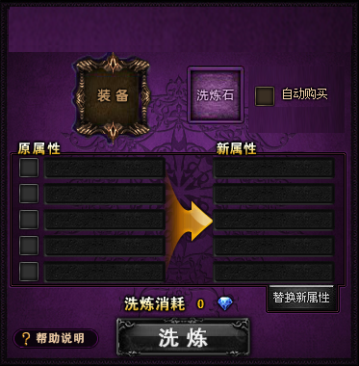
锻造界面---洗练
神 锤
降低强化费用2%
当前装备
强 化
强 化
洗 练
洗练石
洗 练
宝石
宝石
合成

Slide 3
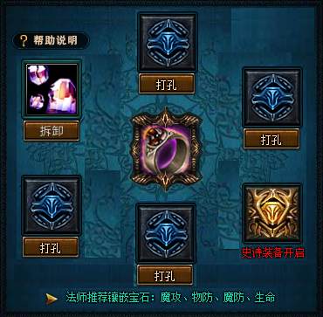
锻造界面---镶嵌
神 锤
降低强化费用2%
当前装备
强 化
强 化
洗 练
宝石
洗 练
宝石
宝石
合成

Slide 4
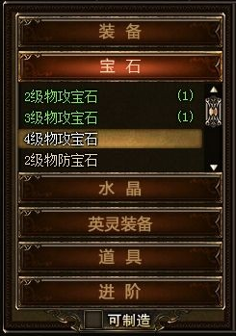
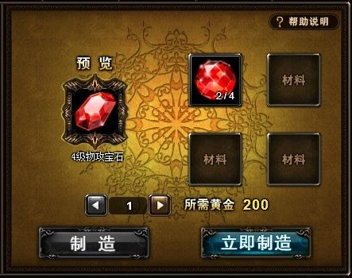

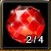
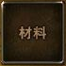


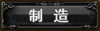
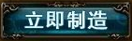
锻造界面---合成
神 锤
降低强化费用2%
强 化
强 化
洗 练
洗 练
6级魔抗宝石
4级物攻宝石
宝石
所需金币 3000
宝石
合成

Slide 5
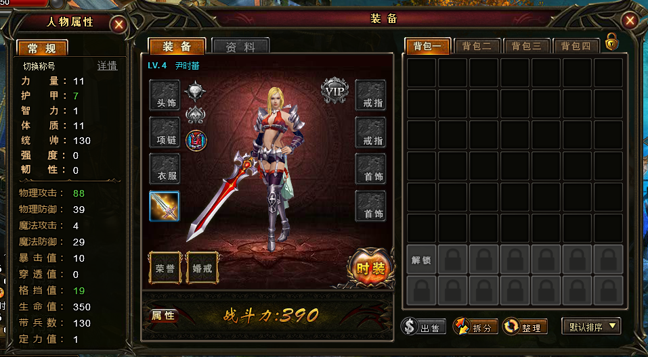
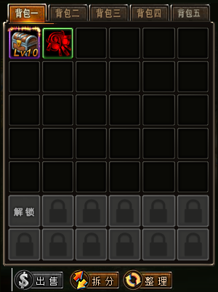
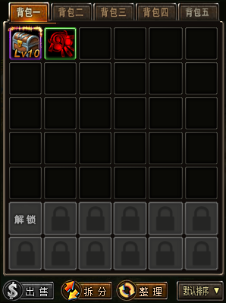



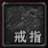

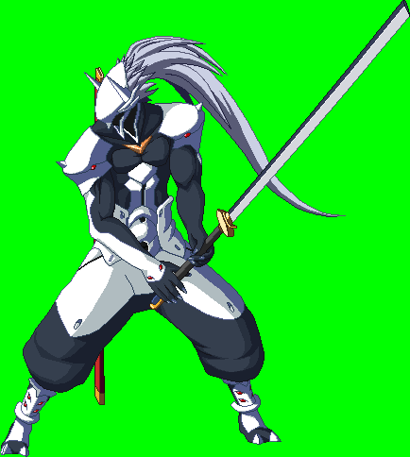

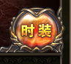
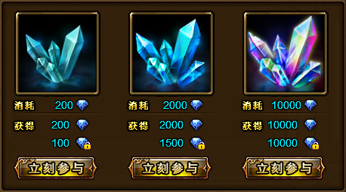


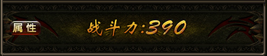
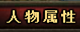

角色界面---主角装备
预留
预留
圣灵石
圣灵石
H P：
M P：
S P ：
物理攻击：
魔法攻击：
物理防御：
魔法防御：
真实伤害：
真实防御：
暴 击：
韧 性：
穿 透：
抵 抗：
移动速度：
技能冷却：
法力回复：
生命偷取：
999999
300
1800
99999
99999
99999
99999
99999
99999
2500
2500
2500
2500
100.00%
20.00%
30
2.50%
LV.99 角色名字六字 称号五个字
头饰
项链
衣服
戒指
腰带
护手
武器
鞋子
圣物
商店

Slide 6
角色界面---主角时装
预留
预留
圣灵石
圣灵石
H P：
M P：
S P ：
物理攻击：
魔法攻击：
物理防御：
魔法防御：
真实伤害：
真实防御：
暴 击：
韧 性：
穿 透：
抵 抗：
移动速度：
技能冷却：
法力回复：
生命偷取：
999999
300
1800
99999
99999
99999
99999
99999
99999
2500
2500
2500
2500
100.00%
20.00%
30
2.50%
LV.99 角色名字六字 称号五个字
衣服
时装
饰品
时装
√
显示
时装
√
显示
时装
武器
时装
翅膀
时装
√
显示
时装
√
显示
时装
圣物
装备
商店

Slide 7
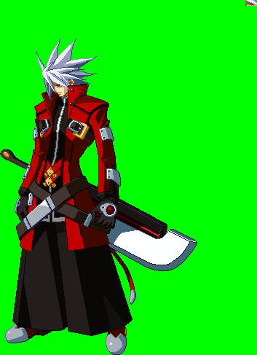
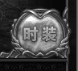




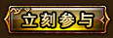
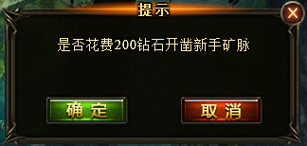


角色界面---伙伴
预留
预留
圣灵石
圣灵石
H P ：
好感度 ：
英雄星级：
物理攻击：
魔法攻击：
物理防御：
魔法防御：
真实伤害：
真实防御：
暴 击：
韧 性：
穿 透：
抵 抗：
移动速度：
技能冷却：
法力回复：
生命偷取：
999999
十二阶
2星
99999
99999
99999
99999
99999
99999
2500
2500
2500
2500
100.00%
20.00%
30
2.50%
LV.99 角色名字六字 称号五个字
头饰
项链
衣服
戒指
腰带
护手
武器
鞋子
圣物
商店
英雄星级
★☆☆☆☆
英雄升阶
提升英雄星级需要
200
50

Slide 8
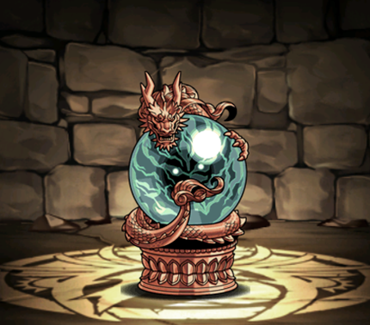



角色界面---圣灵石
预留
预留
圣灵石
圣灵石
H P：
M P：
S P ：
物理攻击：
魔法攻击：
物理防御：
魔法防御：
真实伤害：
真实防御：
暴 击：
韧 性：
穿 透：
抵 抗：
移动速度：
技能冷却：
法力回复：
生命偷取：
999999
300
1800
99999
99999
99999
99999
99999
99999
2500
2500
2500
2500
100.00%
20.00%
30
2.50%
圣灵石
20阶
主角HP上限 +4500
主角MP上限 +200
下一级：25★
升级

Slide 9
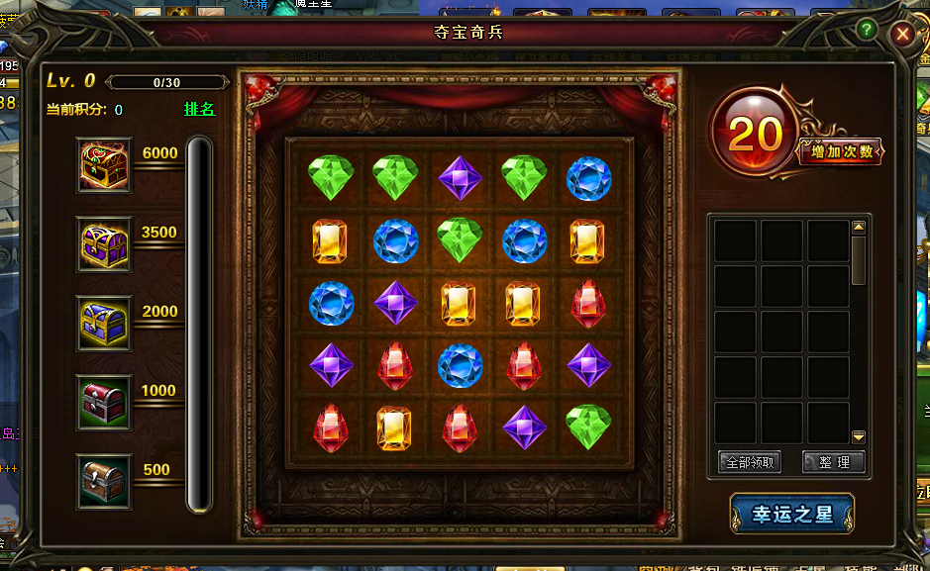


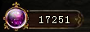
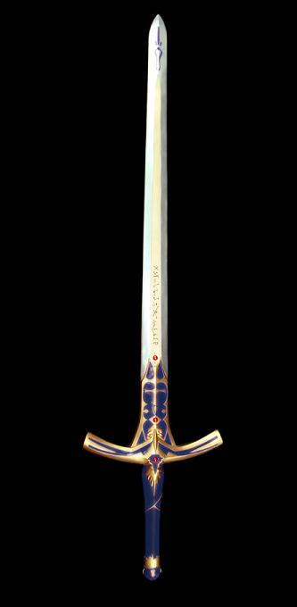

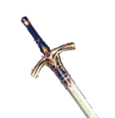







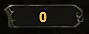

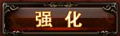

英雄界面---神器
神 器
好 感 度
神器名字
100阶
拥有者 角色名字六字
神器属性
属性 +9999
属性 +9999
属性 +9999
属性 +9999
属性 +9999
下一阶属性
属性 +9999
属性 +9999
属性 +9999
需要原力
99999
更换
伙伴
升 阶
取回
原力

Slide 10
英雄界面---神器
神 器
好 感 度
原力
主角换神器
英雄选择
神器名字
100阶
拥有者 角色名字六字
神器造型
神器属性
属性 +9999
属性 +9999
属性 +9999
属性 +9999
属性 +9999
当前属性
解锁技能
下一阶属性
下一级增加的属性
属性 +9999
属性 +9999
属性 +9999
需要原力
99999
更换
伙伴
升 阶
取回
原力
取回原力

Slide 11
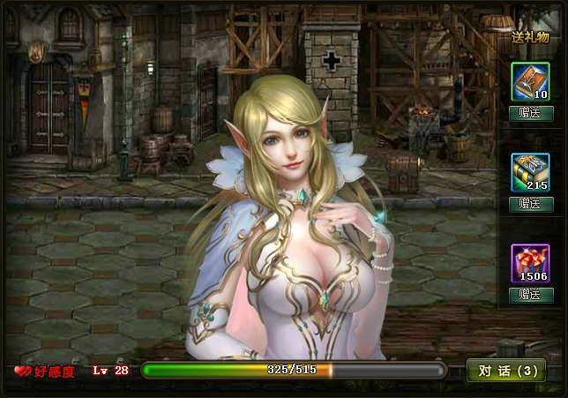
英雄界面---好感度
神 器
好 感 度
下一阶好感度
Lv .1
技能说明文字XXXXXX
技能说明文字XXXXXX
技能说明文字XXXXXX
Lv .2
Lv up
技能说明文字XXXXXX
技能说明文字XXXXXX
技能说明文字XXXXXX
更换
伙伴

Slide 12
英雄界面---好感度
神 器
好 感 度
下一阶好感度
英雄选择
Lv .1
赠送礼物
技能说明文字XXXXXX
技能说明文字XXXXXX
技能说明文字XXXXXX
伙伴
半身像
好感度
升级后的
技能变化
Lv .2
Lv up
伙伴技能
技能说明文字XXXXXX
技能说明文字XXXXXX
技能说明文字XXXXXX
更换
伙伴
好感度进度条
对话

Slide 13
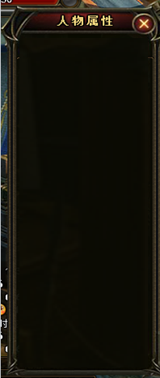

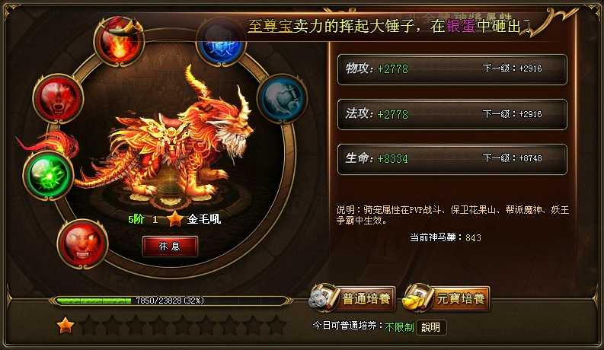

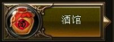
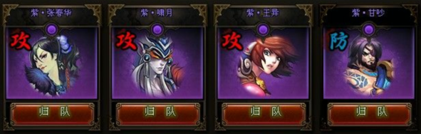















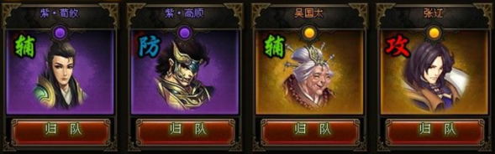









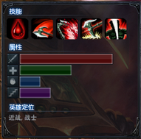




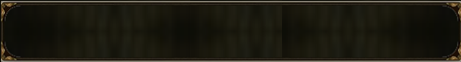



英雄界面---招募
英 雄 属 性
英 雄 大 厅
战神
全部
角色名字六字
角色名字六字
角色名字六字
角色名字六字
战神
盾卫
2000
150/200
招 募
招 募
已招募
已招募
风行者
角色名字六字
角色名字六字
角色名字六字
角色名字六字
影舞者
魔导
2000
祭祀
已招募
已招募
已招募
招 募
酒 馆

Slide 14
英雄界面---招募
英 雄 属 性
英 雄 大 厅
职业
图标
角色名字六字
角色名字六字
角色名字六字
角色名字六字
战神
全部
战神
职业筛选
2000
150/200
职业造型
盾卫
招 募
灵魂石招募
已招募
已招募
招 募
风行者
角色名字六字
角色名字六字
角色名字六字
角色名字六字
影舞者
英 雄 奖 章
职业技能
魔导
2000
祭祀
已招募
已招募
已招募
分别对应：
物理攻击，生存能力
魔法攻击，技能效果
奖章招募
招 募
翻页
英雄定位
酒 馆

Slide 15
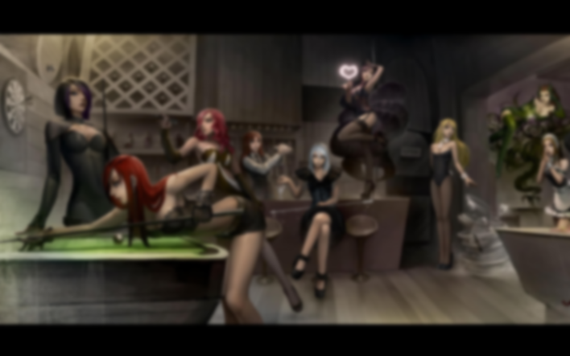
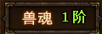
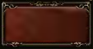
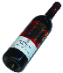
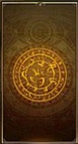
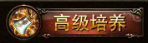
英雄界面---酒馆
英 雄 大 厅
一楼
大堂
二楼
贵宾区
三楼
VIP包间
免费宴请
9
x999
来一杯
请TA喝酒，可获得英雄奖章。
如果是英雄，还可获得该英雄的灵魂石
消耗1瓶【黄金美酒】
来10杯
宴请英雄
宴请英雄x10
招 募

Slide 16
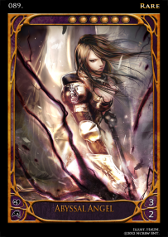




英雄界面---酒馆
英 雄 大 厅
一楼
大堂
二楼
贵宾区
三楼
VIP包间
免费宴请
9
x999
来10杯
宴请英雄
宴请英雄x10
招 募

Slide 17
英雄界面---酒馆
英 雄 大 厅
一楼
大堂
二楼
贵宾区
三楼
VIP包间
免费宴请
9
x999
来10杯
宴请英雄
宴请英雄x10
招 募

Slide 18
英雄界面---酒馆
英 雄 大 厅
免费
次数
一楼
大堂
三楼
VIP包间
免费宴请
免费进度条
9
酒馆区域选择
二楼
贵宾区
次数显示
x999
卡片出现区域
来10杯
3种操作选择
宴请英雄x10
宴请英雄
招 募
英雄奖章

Slide 19







任务界面---环任务接取
海 贼 宝 藏
小家伙，大海中可是蕴藏着各种宝藏。只要你帮我办点小事，
我就送你几张藏宝图试试手气。
经验：5800000
体力：5
接取任务
立刻
完成
藏宝图碎片

Slide 20
任务界面---环任务继续
海 贼 宝 藏
想要藏宝图吗？完成所有任务后再回来找我吧。
经验：5800000
体力：5
继续任务
立刻
完成
藏宝图碎片

Slide 21
任务界面---环任务完成
海 贼 宝 藏
做得好，小家伙，这是给你的奖励!
经验：5800000
体力：5
领取奖励
立刻
完成
藏宝图碎片

Slide 22

任务界面---宝藏
海 贼 宝 藏
探险次数
x22
收集全藏宝图
出现的宝藏
点击后出现奖励界面
藏宝图的进度条
立刻
完成
藏宝图碎片

Slide 23

任务界面---宝藏
海 贼 宝 藏
x22
x22
经验+500000
技能点+20000
原力+5000
英雄奖章x20
藏宝图碎片

Slide 24
任务界面---宝藏
海 贼 宝 藏
x22
x22
探宝次数 22/30
每次接取任务需要消耗1次探宝次数
探宝次数通过每天活跃度领取
探宝次数最多可累计30次
藏宝图碎片
藏宝图的进度条

Slide 25







关卡界面---普通/精英
今天剩余挑战次数：5次
关卡成就
一二三四五六七八九十一二三四五
一二三四五六七八九十一二三四五
一二三四五六七八九十一二三四五

Slide 26
关卡界面---普通/精英
选地图区域
挑战次数
今天剩余挑战次数：5次
关卡成就
一二三四五六七八九十一二三四五
一二三四五六七八九十一二三四五
一二三四五六七八九十一二三四五

Slide 27

关卡界面---魔王

Slide 28








阵型界面---队伍
阵 型
队伍
助威
女神
英雄列表
阵型属性
点击伙伴拖至阵型
物攻
+9999
出战
出战
森林女神 lv.9
HP
+5000
物攻
+9999
伙伴
招募

Slide 29
阵型界面---队伍
阵 型
队伍
助威
女神
英雄列表
阵型属性
点击伙伴拖至阵型
物攻
+9999
出战
出战
森林女神 lv.9
HP
+5000
物攻
+9999
伙伴
招募

Slide 30
阵型界面---队伍
阵 型
队伍
助威
女神
英雄列表
阵型属性
点击伙伴拖至阵型
当前女神
阵型属性
物攻
+9999
出战
出战
森林女神 lv.9
HP
+5000
物攻
+9999
伙伴的列表
阵型位置
伙伴
招募

Slide 31



阵型界面---助威
阵 型
队 伍
助 威
队伍
助威
女神
英雄列表
点击伙伴拖至助威格
出战
出战
2
助威
助威
5
点击激活
3
1
助威
需要声望
500000
需要声望
100000
助威
4
需要声望
200000
伙伴
招募

Slide 32



阵型界面---助威
阵 型
队 伍
助 威
队伍
助威
女神
英雄列表
点击伙伴拖至助威格
伙伴助威属性
HP + 500
物理攻击 + 250
物理防御 + 500
————
————
出战
出战
助威
助威
需要声望
500000
助威
需要声望
200000
伙伴
招募

Slide 33


























阵型界面---女神
阵 型
队 伍
助 威
女 神
队伍
主角属性增加
H P：
物理攻击：
魔法攻击：
物理防御：
魔法防御：
真实伤害：
真实防御：
99999
99999
99999
99999
99999
99999
99999
阵型光环
命运光环 lv.1

Slide 34






阵型界面---女神
阵 型
队 伍
助 威
女 神
队伍
主角属性增加
H P：
物理攻击：
魔法攻击：
物理防御：
魔法防御：
真实伤害：
真实防御：
99999
99999
99999
99999
99999
99999
99999
阵型光环
命运光环 lv.25
x999

Slide 35


阵型界面---女神
阵 型
队 伍
助 威
女 神
队伍
主角属性增加
您获得了【命运女神】的赐福！
H P：
物理攻击：
魔法攻击：
物理防御：
魔法防御：
真实伤害：
真实防御：
99999
99999
99999
99999
99999
99999
99999
女神 LV UP!
超成功！Exp+300
大成功！Exp+200
成功 Exp+100
阵型光环
命运光环 lv.25
x999

Slide 36

主界面---玩家头像
等级
玩家名字最多八字
职业
头像
金币
钻石（RMB)
绑定钻石
购买体力
声望等级
BUFF预留位
伙伴头像

Slide 37













通关结算
成 就
评 分
评分达到SSS （完成）
在90秒内通关 （完成）
在不使用必杀技的情况下通关 （未完成）
奖 励
获得金币
获得经验
获得原力
获得技能点
1250
44000
65
1285
星魂 5/6
评分
成就
确定(9)

